Slide 1

Toán
Nhân với số có 2 chữ số
Notes:
更多精彩模板请关注【沐沐槿PPT】https://mumjin.taobao.com/

Slide 2
*Đặt tính rồi tính:
36 x 3
36 x 20
36
36
x
x
3
20
108
720

Slide 3
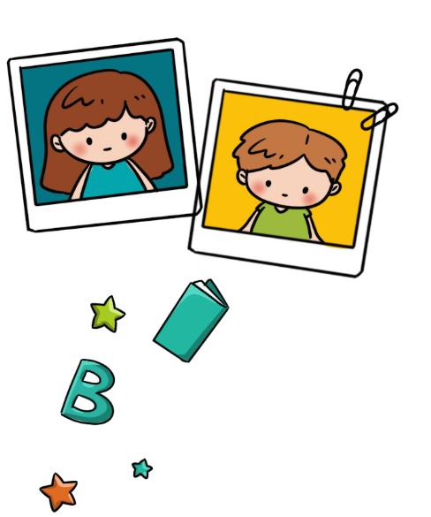

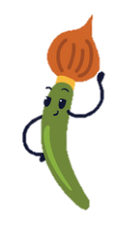
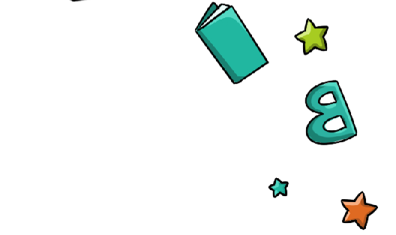




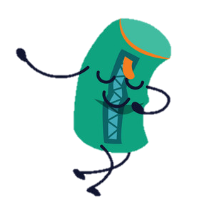


KTUTS
Khám phá
Khám phá
KTUTS

Slide 4



36 x 23 = ?

Slide 5
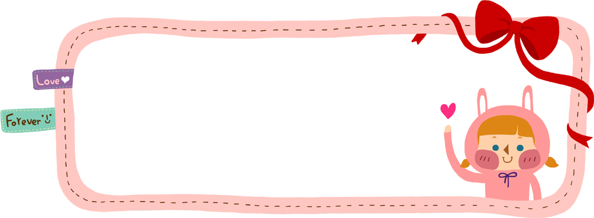
a) Ta có thể tính như sau:
36 x
23
=
36 x ( 20 + 3)
= 36 x 20 + 36 x 3
= 720 + 108
= 828

Slide 6

b) Thông thường ta đặt tính như sau:
* 3 nhân 6 bằng 18, viết 8 nhớ 1
3
6
x
Nhớ
1
2
3
* 3 nhân 3 bằng 9, thêm 1 bằng 10, viết 10
8
1 0
* 2 nhân 6 bằng 12, viết 2 (dưới 0) nhớ 1
7
2
* 2 nhân 3 bằng 6, thêm 1 bằng 7, viết 7
8
2
8
Vậy: 36 x 23 =
828
* Hạ 8
0 cộng 2 bằng 2, viết 2
1 cộng 7 bằng 8, viết 8

Slide 7
b) Thông thường người ta đặt tính và tính như sau:
3
Tích riêng thứ nhất
* 3 nhân 6 bằng 18, viết 8 nhớ 1
6
2
3
* 3 nhân 3 bằng 9, thêm 1 bằng 10, viết 10
108
* 2 nhân 6 bằng 12, viết 2 (dưới 0) nhớ 1
72
Tích riêng thứ 2
* 2 nhân 3 bằng 6, thêm 1 bằng 7, viết 7
828
* Hạ 8
x
0 cộng 2 bằng 2, viết 2
3
6
3
=
2
828
1 cộng 7 bằng 8, viết 8
c) Trong cách tính trên:
* 108 gọi là
tích riêng thứ nhất.
* 72 gọi là
tích riêng thứ hai.
Tích riêng thứ hai được viết lùi sang trái một cột.
vì nó là 72 chục, nếu viết đầy đủ thì phải là 720.

Slide 8
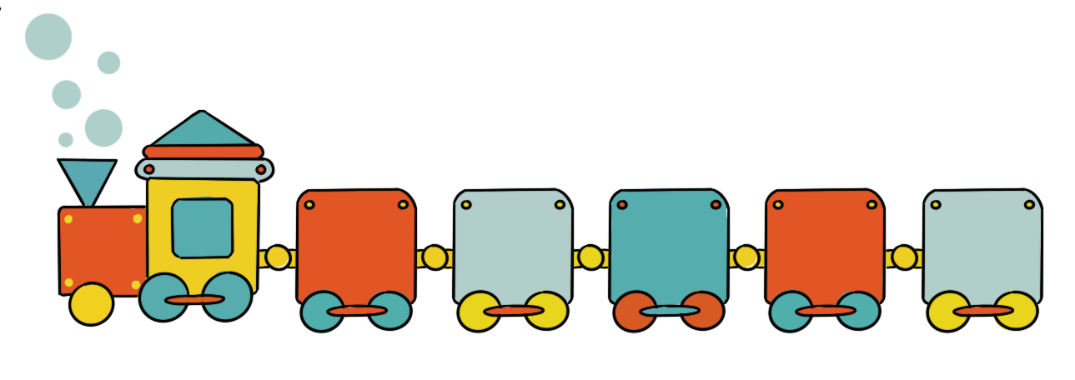
Khi nhân với số có hai chữ số ta thực hiện như sau:
Bước 1: Đặt tính.
Bước 2: Tìm tích riêng thứ nhất.
Bước 3: Tìm tích riêng thứ hai ( Tích riêng thứ hai này cần viết lùi sang bên trái 1 cột so với tích riêng thứ nhất).
Bước 4: Tìm tích chung.

Slide 9
Luyện tập
Luyện tập

Slide 10

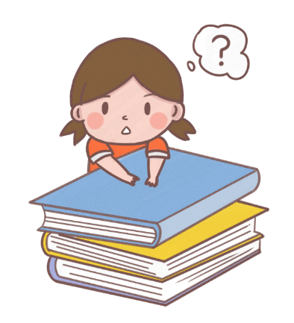
Bài 1 . Đặt tính rồi tính:
a/ 86 x 53
b/ 33 x 44
c/ 157 x 24
d/ 1122 x 19
8 6
x
5 3
2 5
8
4 3
0
4
5
5
8

Slide 11
Bài 1 . Đặt tính rồi tính:
b/ 33 x 44
c/ 157 x 24
d/ 1122 x 19
33
157
1122
x
x
x
44
24
19
132
628
10098
132
314
1122
1452
3768
21318

Slide 12
Bài 1 . Tính giá trị biểu thức 45 x a ; với a bằng 13; 26; 39.
Nếu a = 13 thì 45 x a = 45 x 13 = 585
Nếu a = 26 thì 45 x a = 45 x 26 = 1170
Nếu a = 39 thì 45 x a = 45 x 39 = 1755

Slide 13




Một quyển vở có 48 trang . Hỏi 25 quyển vở cùng loại có tất cả bao nhiêu trang ?
BÀI 3:
Bài giải
Số trang của 25 quyển vở là :
48 x 25 = 1200 (trang)
Đáp số : 1200 trang
Tóm tắt :
1 quyển vở : 48 trang
25 quyển vở :… ? trang
02

Slide 14

01
02
03
Dặn dò:
Chuẩn bị bài mới
Hoàn thành bài tập

